Slide 1
Ajax介紹與應用
201912 陳彥儒

Slide 2
大綱
什麼是Ajax?......3
應用Demo……5
前端JQuery, Bootstrap, Json, Google Charts……5
欄位驗證 - 姓名檢查……6
欄位驗證 - 數值檢驗……12
表格操作……17
圖表繪製……30
參考資料……35

Slide 3
什麼是Ajax?
什麼是Ajax?
全名為 ”Asynchronous JavaScript and XML”
使用 ”XMLHttpRequest” 物件
允許瀏覽器在頁面不刷新的情況下跟伺服器溝通(請求/傳送)
方便的屬性與方法定義與伺服器的溝通方式

Slide 4
什麼是Ajax?
優點
頁面不需全部更新，提升使用者體驗
支援非同步執行、大幅減少封包大小，減輕伺服器負擔
缺點
安全性(Ajax預防CSRF、Ajax預防XSS)
在各瀏覽器的相容性(使用JQuery Ajax)

Slide 5
應用DEMO
前端準備
JQuery
Bootstrap
JSON
Google Charts

Slide 6
應用DEMO
DEMO案例
欄位驗證 - 姓名檢查
欄位驗證 - 數值檢驗
表單操作
圖表繪製

Slide 7

欄位驗證
欄位驗證
檢查名稱是否被用過(是否為Jimmy_Chen)

Slide 8
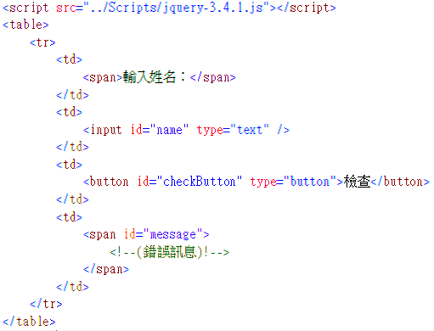
欄位驗證
Demo1.html

Slide 9
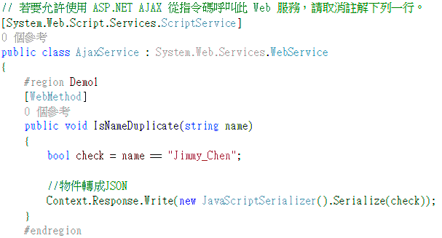
欄位驗證
1
2
AjaxService.asmx

Slide 10
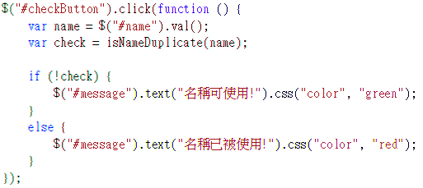
欄位驗證
呼叫ajax function檢查名稱是否重複
Demo1.html

Slide 11
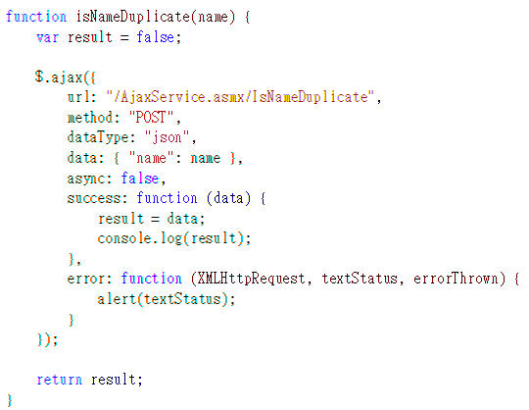
欄位驗證
$.ajax
Url
Method
DataType
Data
Async
Success
Error
Demo1.html

Slide 12
欄位驗證
$.ajax屬性說明
Url: 呼叫的API網址，使用WebService的話就是[asmx名稱]/[函式名稱]，比如/AjaxService.asmx/IsNameDuplicate
Method: 決定呼叫Url的Http方法，如Get和Post
DataType: 資料回傳的格式，常用如xml, json, script, html
Data: 客戶端送出的javascript資料(C#可識別json，欄位名稱務必與後台方法的參數名稱一致)
Async: 是否非同步呼叫ajax，預設true，false的話代表javascript會等待ajax函式作用完以後才會繼續執行後面script

Slide 13
欄位驗證
$.ajax屬性說明
Success: 當Request Status Code為200時執行，利用函式執行回傳資料的處理
Error: 當Request Status Code為錯誤訊息(如40x, 50x)時執行，在這裡可以實作例外處理函式

Slide 14
應用DEMO
DEMO案例
欄位驗證 - 姓名檢查
欄位驗證 - 數值檢驗
表單操作
圖表繪製

Slide 15
欄位驗證
數值檢驗
12個月分用textbox輸入數字，onchange時就儲存數字，並做檢核
輸入的值不能大於存在月份資料加總平均的20%
舉例
當11月份輸入700時，其值不能大於存在值平均乘上1.2的630
超出值會被捨棄，跳出提示訊息

Slide 16
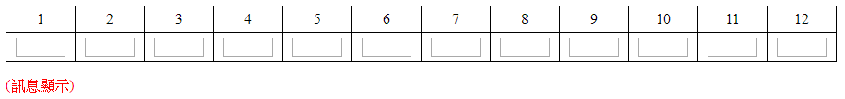
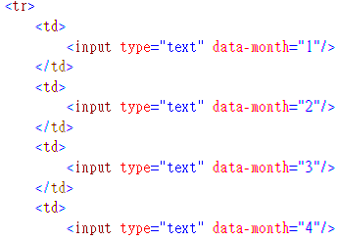
欄位驗證
Demo3.html
畫面
使用Attribute標註資料欄位

Slide 17
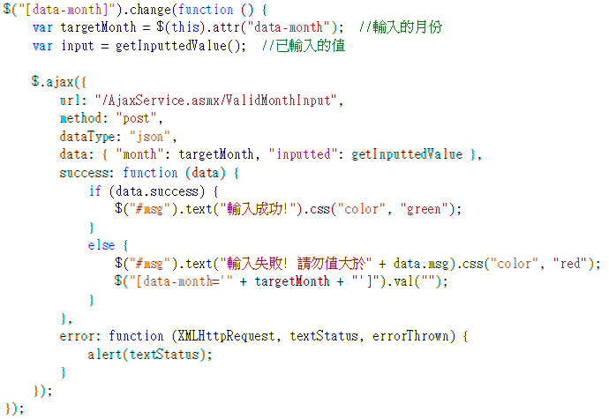
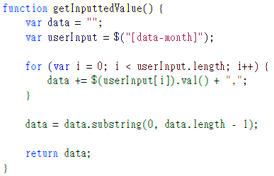
欄位驗證
資料傳遞至WebService

Slide 18
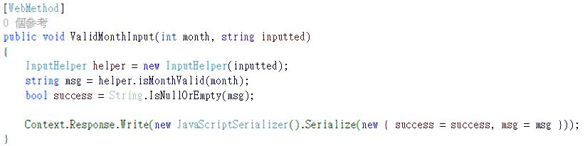
欄位驗證
使用Helper檢驗數值
檢查某月份是否輸入過大
可參考原始碼InputHelper.cs
AjaxService.asmx

Slide 19
應用DEMO
DEMO案例
欄位驗證 - 姓名檢查
欄位驗證 - 數值檢驗
表單操作
圖表繪製

Slide 20
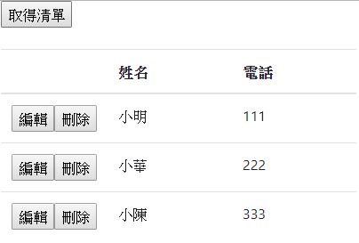
應用DEMO
表單操作
不更新畫面的形況下進行操作
顯示列表
編輯資料
刪除資料
使用Bootstrap Modal取代
open window
Demo2.html

Slide 21
應用DEMO
表單操作
不更新畫面的形況下進行操作
顯示列表
編輯資料
刪除資料

Slide 22
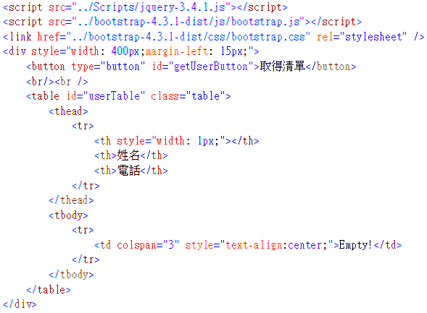
表單操作 - 顯示列表
使用按鈕呼叫Ajax取得清單
Demo2.html

Slide 23
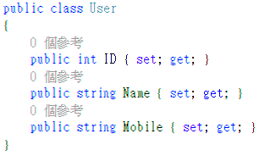
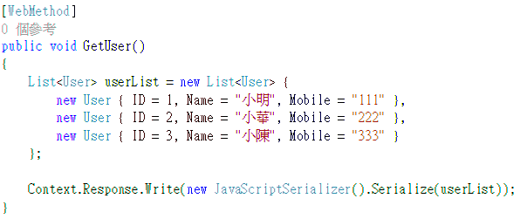
表單操作 - 顯示列表
將回傳物件轉為json array
User.cs
AjaxService.asmx

Slide 24
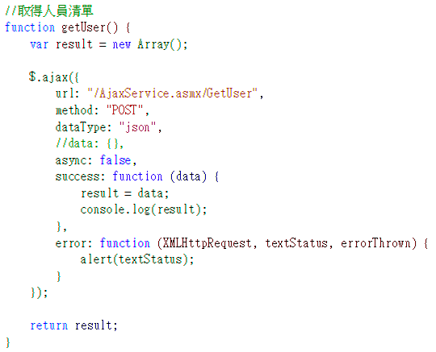
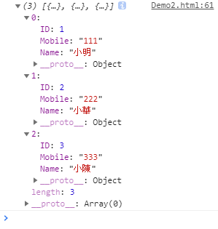
表單操作 - 顯示列表

Slide 25
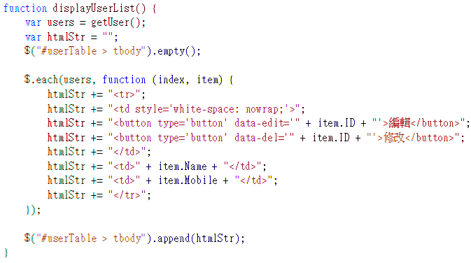
表單操作 - 顯示列表
更新Html DOM

Slide 26
表單操作 - 顯示列表
Demo2.html

Slide 27
應用DEMO
表單操作
不更新畫面的形況下進行操作
顯示列表
編輯資料
刪除資料

Slide 28
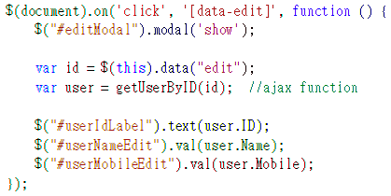
表單操作 - 顯示列表
顯示編輯畫面(使用Bootstrap Modal取代window)
Demo3.html

Slide 29
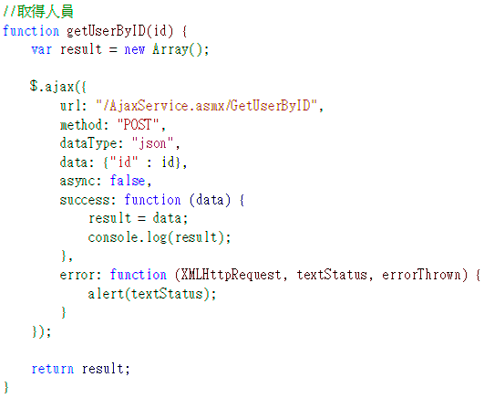
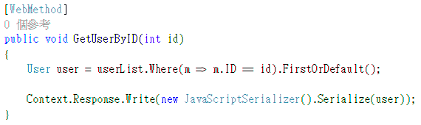
表單操作 - 顯示列表
顯示呼叫Ajax取得使用者資訊

Slide 30
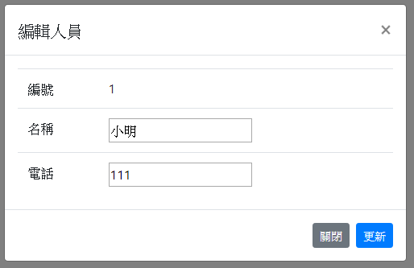
表單操作 - 編輯資料

Slide 31
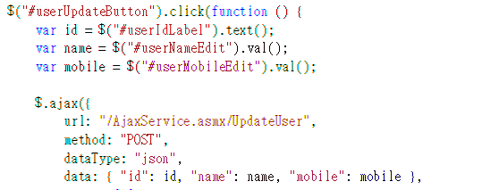
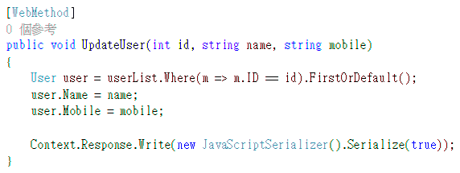
表單操作 - 編輯資料
確認更新
2
AjaxService.asmx
1
Demo3.html

Slide 32
應用DEMO
表單操作
不更新畫面的形況下進行操作
顯示列表
編輯資料
刪除資料

Slide 33
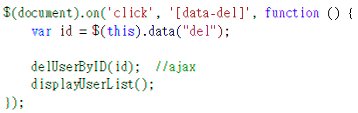
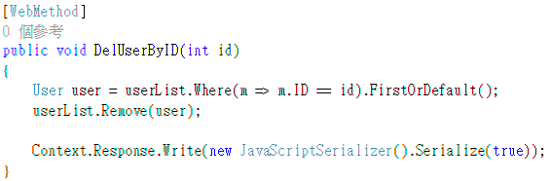
表單操作 - 刪除資料

Slide 34
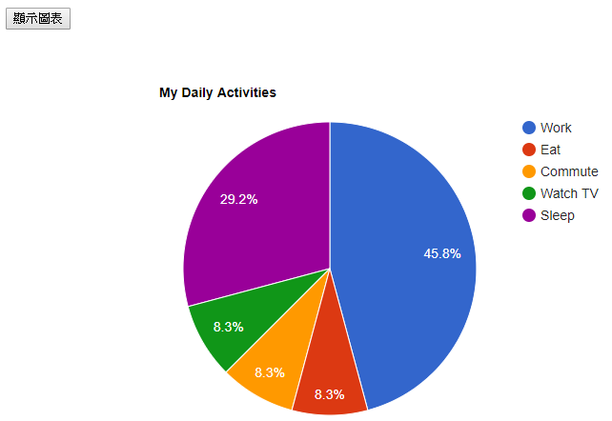
應用DEMO
圖表繪製
動態更新圖表內容
Google Doc

Slide 35
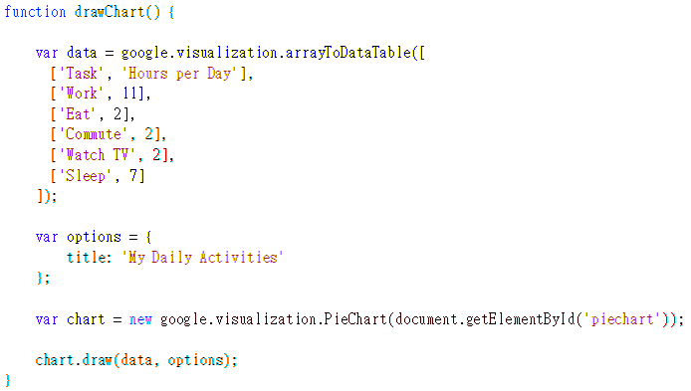
圖表繪製
Demo4.html

Slide 36
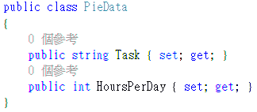
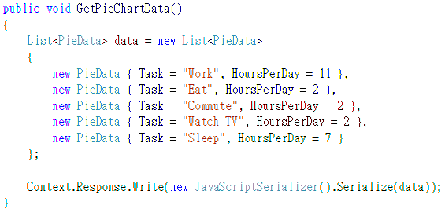
圖表繪製
PieData.cs
AjaxService.asmx

Slide 37

圖表繪製
Demo4.html

Slide 38
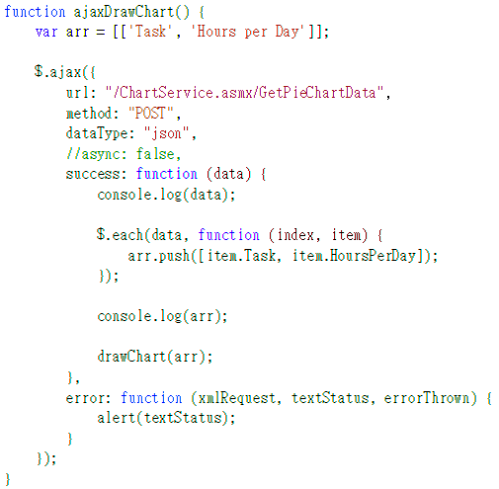
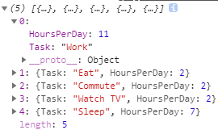
1
2
Demo4.html

Slide 39
參考資料
Ajax (Mozilla的Ajax介紹)
Json(Mozilla的Json介紹)
Boostrap4(官網)
Jquery Ajax(Jquery Ajax官方文件，有各屬性的使用方法)
Handling json data returned from asp net web services(使用Ajax呼叫WebService)
Google Charts Doc(Google圖表)

